Slide 1


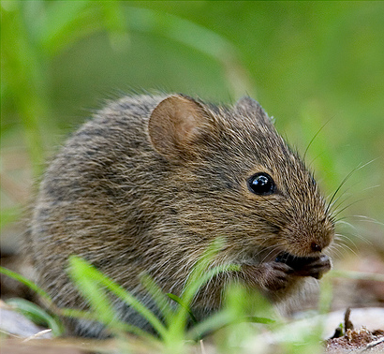
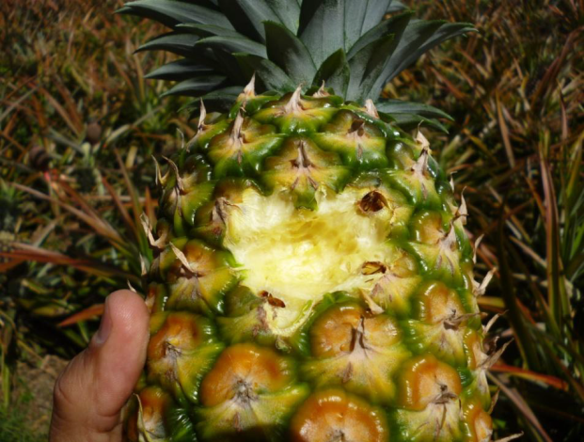
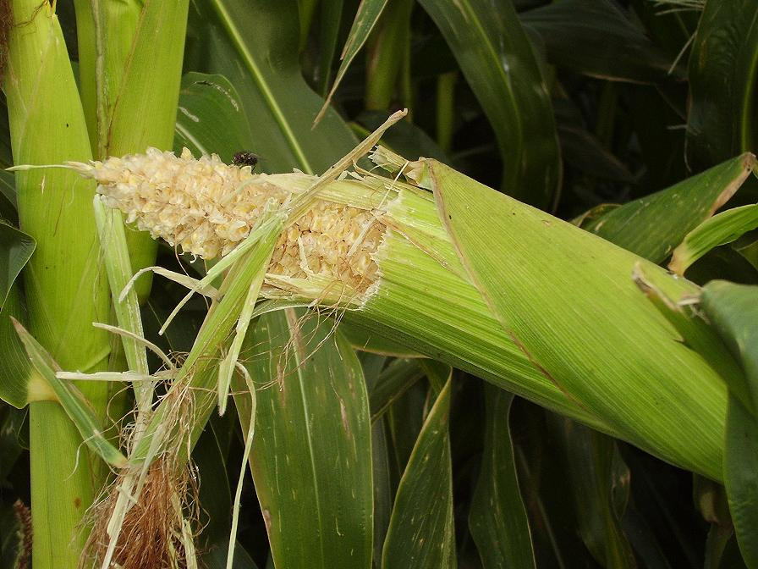
“TALLER NACIONAL DE HOMOLOGACIÓN Y ARMONIZACIÓN DE PROCEDIMIENTOS OPERATIVOS PARA LA VIGILANCIA FITOSANITARIA”
Estrategia operativa para la vigilancia de ratas de campo

Slide 2
GENERALIDADES
Objetivo: Establecer y operacionalizar la metodología para la vigilancia de Ratas de Campo.
Nombre común de la plaga | Nombre científico de la plaga | Hospederos | Órganos afectados
Ratas de campo | Sigmodon hispidus | Caña (Saccharum officinarum), arroz (Oryza sativa), maíz (Zea mays), frijol (Phaseolus vulgaris), pastos (Brachiaria spp., Panicum máximum, Hyparrhenia rufa, etc.) entre otros. | Semillas, raíces, Fruta, tallo, granos

Slide 3
Estrategias a implementar
Estrategias | Actividades | Unidad de Medida
Rutas de exploración | Realizar monitoreo de Rutas de campo en fincas de referencia para evaluar hectáreas por daños de ratas de campo | #de visitas
Charlas | Realizar charlas para el manejo control de Ratas de campo | # de charlas
Divulgación | Brochures | Número
Supervisión | Supervisión por la Dirección de Sanidad Vegetal | Número
 | Supervisión por la Delegación Departamental | Número
 | Supervisión por el DVFC | Número
Evaluación | Evaluación por la Delegación Departamental | Número

Slide 4
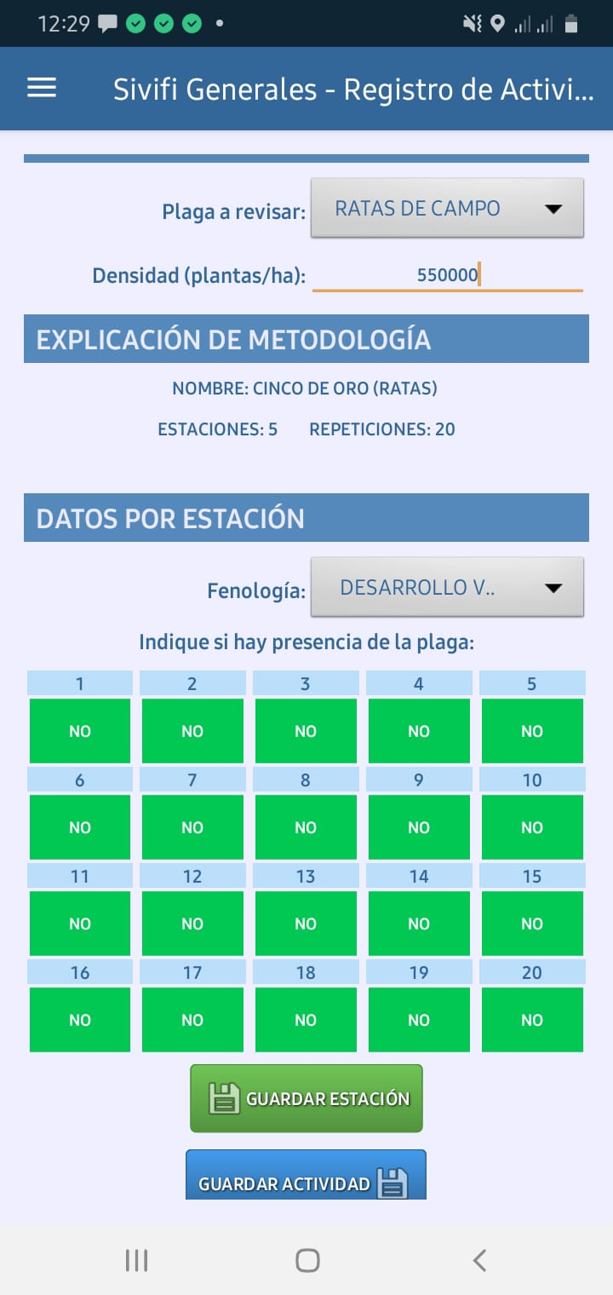

Cinco de oro
20 PLANTAS/ESTACIÓN
(10 A CADA LADO)

Slide 5

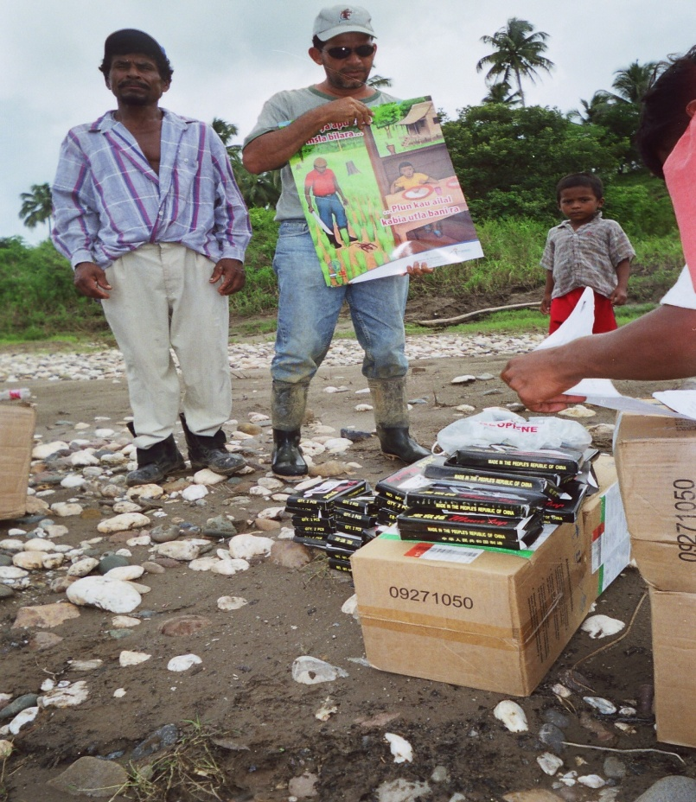
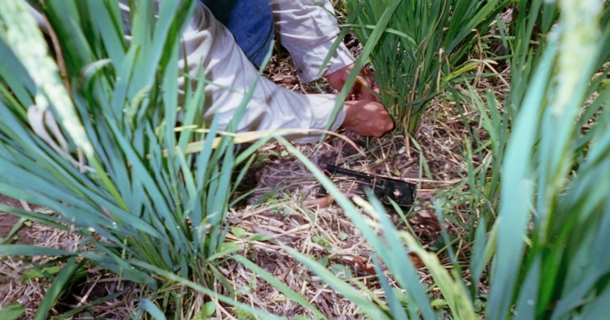
Rutas de exploración: Se realizara prospección para el manejo y control de ratas de campo que afectan la producción de cultivos agrícolas con la frecuencia de una vez al mes en al menos cinco sitios de riesgo.
Período de inspección: Cada ruta de exploración deberá ser inspeccionada una vez al mes.

Slide 6
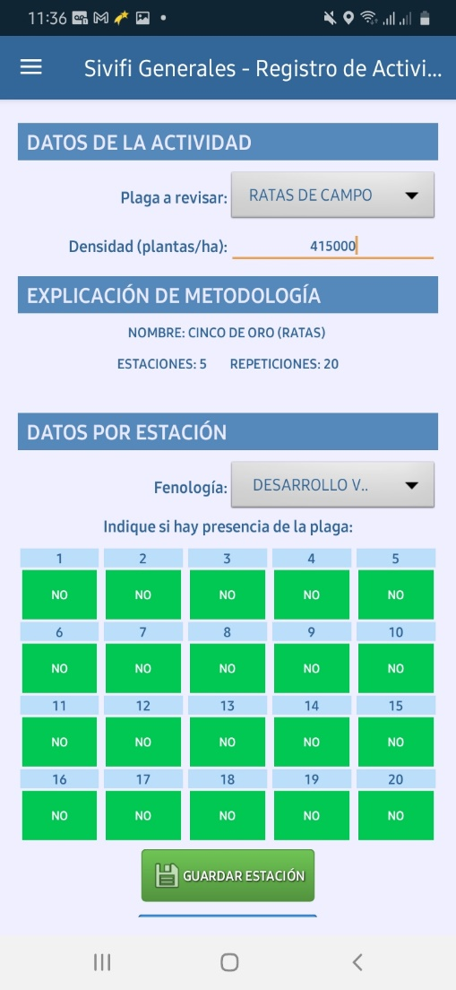
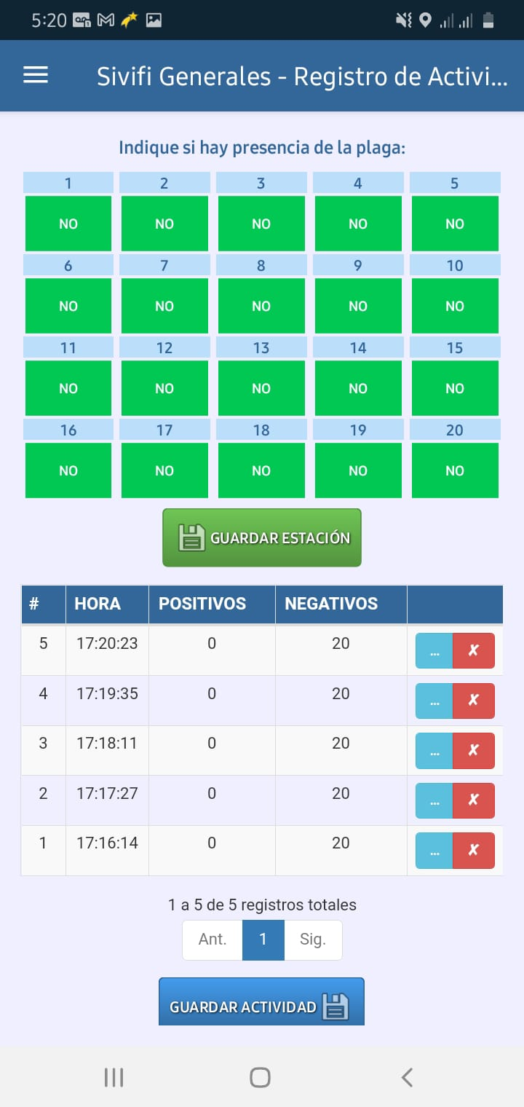
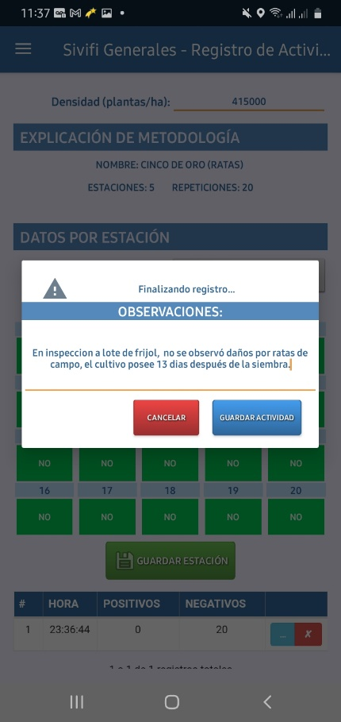
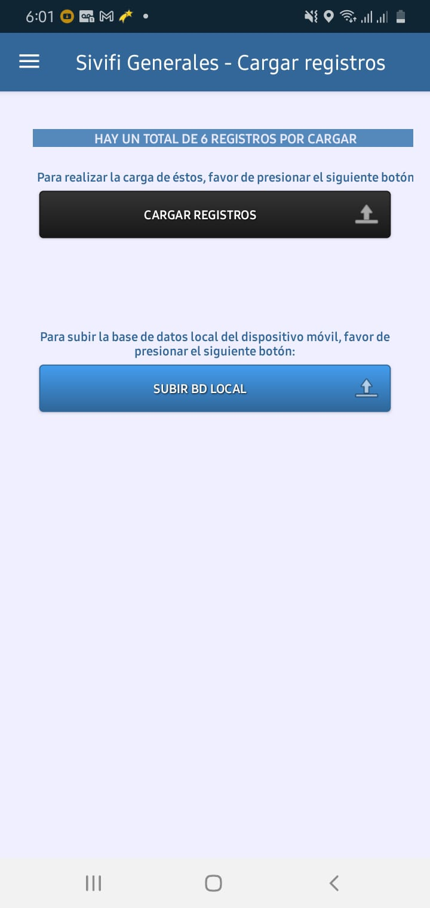

Slide 7
Rutas de exploración de Ratas de Campo
CODIGO | DESCRIPCION
RE-RC# | RE: Ruta de exploración | RC: Rata de campo | # Número de ruta

Slide 8
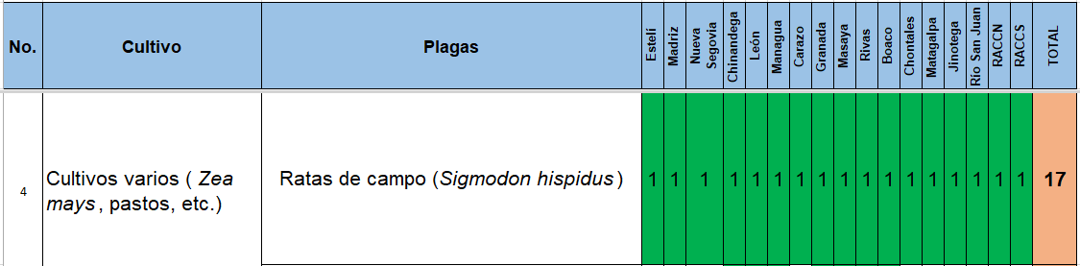
Delegaciones departamentales

Slide 9
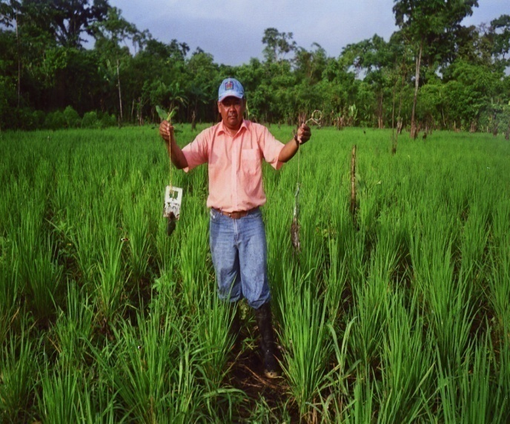
¡MUCHAS GRACIAS!

